Slide 1

METRONOME
FPGA-Basys 3
2017
Réalisé par
LEVIEUX Victor
Encadré par M.Kessal
1. Qu’est ce qu’un métronome ?
2. Descriptif du projet
3. ControleurBPM
4. ControleurLED et controleurSon
5. ControleurAffichage
6. Circuit et maquette
7. Idées clés

Slide 2
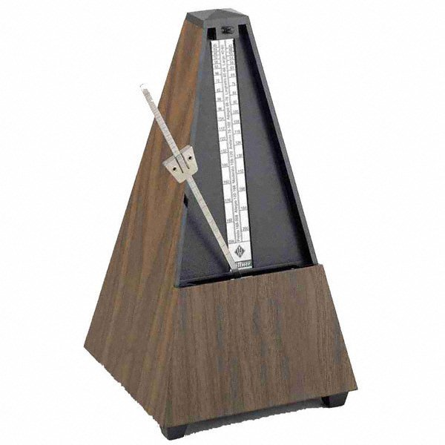
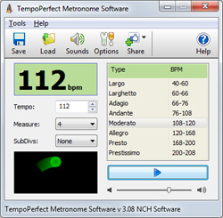
Qu’est ce qu’un métronome ?
Le tempo est la base de la plupart des musiques.
Mécanique, logiciel
ou
électronique
Contexte :
- pratique instrumental
- le jeu de groupe (bruyant)
- concert (jeu de lumière/bruyant)
- enregistrement studio (silencieux)
Cahier des charges : Rapide d’accès, Visuel et Sonore, commandable
2

Slide 3
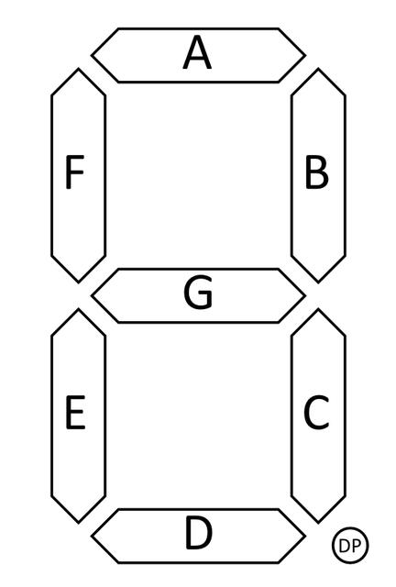




Descriptif du projet
u1
u3
clk
clk
bpm[8:0]
ENAN[3:0]
ENAN[3:0]
lessone
lessone
bpm[8:0]
clk
S[6:0]
S[6:0]
moreone
moreone
bpmCount[26:0]
u2
controleurAffichage
tap
tap
controleurBPM
bpm[26:0]
S_out[7:0]
led[7:0]
clk
signalEntree
u4
controleurLED
clk
Son
Son
signalEntree
controleurSon
Afficheurs 7 segments
Bandeau de LED
...
Buzzer
3

Slide 4
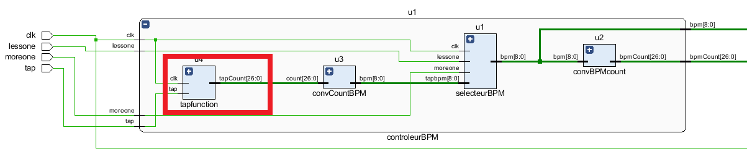
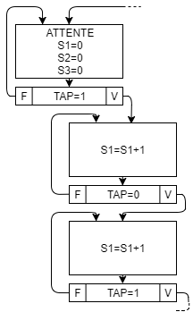
ControleurBPM
S1, S2, S3 : signaux mémorisant le temps entre les impulsions (« Tap »)
=> Moyenne sur 3 intervalles de temps
Tick_100ms => selecteurBPM
Précision et rapidité (10 BPM/s)
4

Slide 5
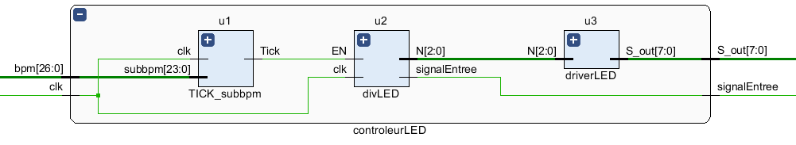
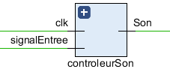
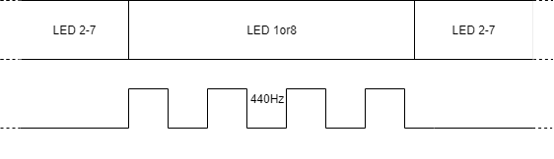
ControleurLED et ControleurSon
Tick_subbpm : Subdivise les BPM par le nombre de LED
DivLED : génère un nombre sur 3 bits
DriverLED : retourne l’état des LED
Générateur de signal carré
V_{P-P} : 3,3V, DC : 1V, F : 440Hz
5

Slide 6
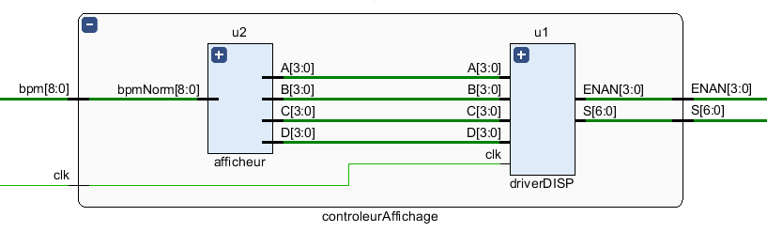
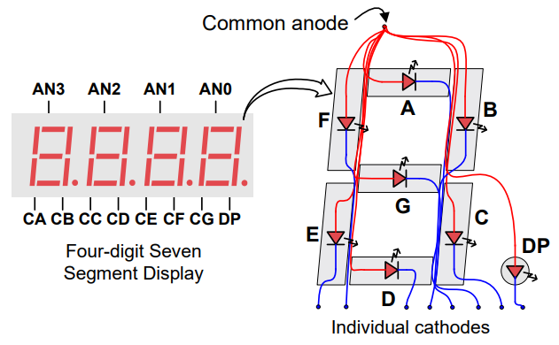
ControleurAffichage
Afficheur : décompose en base 10 pour chaque afficheur la valeur BPM en base 2
6

Slide 7
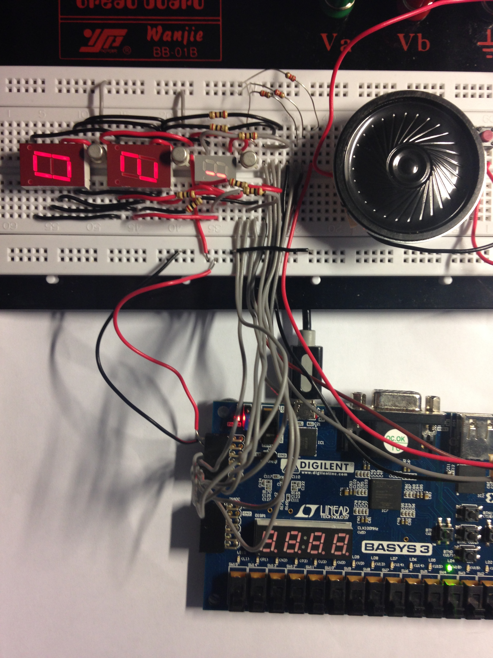
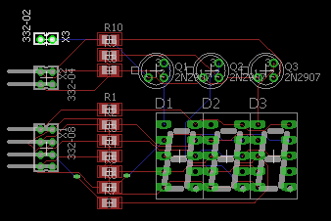
Circuit et Maquette
Caractéristiques :
- Transistor PNP 2N2907
- Anode Commune
- R 2,2KOhm Anode
- R 200Ohm Cathode
7

Slide 8
Idées clés
Le métronome :
- 4 modules contrôleurs
- 3 boutons d’entrée (+1 switch pour le son)
- 3 afficheurs 7 segments
- 1 bandeau de LED
- 1 buzzer
Fonctionnalité principale : Générateur de BPM visuel et sonore
Fonctionnalité secondaire : réglage rythmique des BPM, rapide d’accès
Dans la continuité :
- Optimisation du code
- Rajout d’autres fonctionnalités : mesure
8

